Slide 1
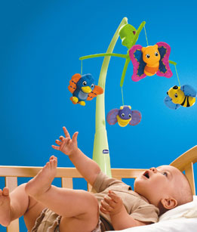
Seminarska naloga pri predmetu razvojna psihologija IGRA DOJENČKA IN MALČKA
Avtorice: Helena I.
Klara M.
Martina P.
Mateja G.
Slika 1: http://www.chicco.si/ProductDetails/88/pgoid/f43187fb-ca8d-47fc-ace0-541baff6a6fb/lang/Croatian/Igrace---Glasbeni-vrtiljak-z-zivalicami.wshtml

Slide 2
Igra je način, kako otrok spoznava
zunanji svet,
igra je za otroka učenje,
igra je zanj resna oblika vzgoje,
igra je nujno potrebna otroškemu
organizmu, ki raste.
(Krupska)

Slide 3
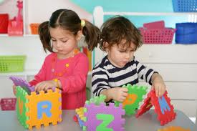
Kaj je igra?
pomemben, nepogrešljiv element učenja, razvoja in napredka
otrok spozna življenjske resnice, nauči se čustvovati
učenje in vzgoja preko igre sta bolj učinkovitejša in prijaznejša
Slika 2: http://vizita.si/clanek/novice/3-letnik-z-iq-140-sprejet-v-menso.html

Slide 4
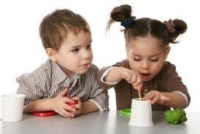
Pomen igre:
igra je pomembno vplivala na razvoj otroka že v preteklosti
vpliva na otrokov čustveni razvoj, na razvoj inteligence in na razvoj otroka v družbeno bitje
otrok spoznava okolje, svoje vrstnike
vpliva tudi na otrokovo domišljijo
Slika 3: http://24ur.com/ekskluziv/zanimivosti/otroci-z-domisljijo-so-bolj-uspesni.html

Slide 5
Vrste iger:
Spoznavne vrste iger
Funkcijska igra ali nesimbolna igra (do drugega leta starosti, zaznavno-gibalna vrsta igre, otrok razvije gibalne in zaznavne funkcije)
Konstrukcijska igra (otrok gradi in povezuje igrače v konstrukcijo, uči se ustvarjalnosti, razumevanja)
Simbolna ali domišljijska igra (2-6 let, v ospredju so otrokove funkcije: obravnavanje živali in punčk kot žive osebe oz. svoje prijatelje, igranje različnih vlog – kuharice…)
Dojemalna igra (otrokovo predšolsko obdobje, otrok je zelo dejaven, spodbuja razvoj govornega razumevanja in izražanja, na primer: opazovanje slike, sestavljanje predmetov, poslušanje pravljic oz. pesmi…
Igra s pravili (od nekje drugega, tretjega leta naprej; je najpogostejša igra)

Slide 6
Vrste iger:
Socialne vrste iger (delimo na skupine ki jih je opredelila M. Parten (1932))
Igra brez udeležbe (otrok se ne vključuje v igro, opazuje okolico)
Opazovalna igra (otrok opazuje igro drugih otrok, ampak se ne vključi)
Samostojna igra (otrok se igra sam, brez drugih otrok, igrače so različne od igrač drugih otrok)
Vzporedna igra (otrok se igra v bližini drugih otrok, s podobnimi igračami)
Asociativna igra (otroci se igrajo skupaj, igra je podobna ali enaka, vendar cilj ni skupen)
Sodelovalna igra (otroci se igrajo v skupinah, cilj igre je skupen

Slide 7
Opredelitev iger po M. Parten so znanstveniki še razširili
Kontaktna igra (otrok preko igrače ali igre želi v igro vključiti drugo osebo, pomembna mu je interakcija)
Igra z vključitvijo (otrok najprej samo opazuje, kasneje se sam aktivno vključi v igro)

Slide 8
Pomen različnih dejavnikov
Pomen predmetov v igri: pomen igrače lahko otrok pripiše kateremukoli predmetu v okolici
Igrače:
staršem je na trgu ponujenih veliko različnih igrač in pripomočkov za igro
starš mora vedeti ali je določena igrača za otroka res smiselna
otrok preko igrače spozna različne materiale
otroku mora biti ponujenih čim več raznovrstnih igrač
pomemben dejavnik pri izbiri igrač je tudi otrokova želja

Slide 9
Ustreznost igrače glede na otrokovo starost
1. leto: otrok preizkuša z rokami in usti, igrača mora biti velika, po petem mesecu zvočne igrače kot na primer ropotuljica
1-2 leti: hoja, tekanje; otrok potrebuje igračo, ki ga bo spodbujala h gibanju
2-3 leta: razvrščanje po barvi, obliki in velikosti, posnemanje odraslih
3-4 leta: otrok se igra to, kar doživlja (zdravnik, nakupovanje, frizer,…)
4-5 let: igranje z besedami, veliko gibanja (skiro, kolo, smuči,…)
5-6 let: igrače, ki spodbujajo vztrajnost in mišljenje (družabne igre, sestavljenke)

Slide 10
Pomen igralnega partnerja
odrasli s pomočjo igre ustvarjajo kontakte in čustvene relacije z otrokom
igralni partner je lahko starš, učitelj ali vrstnik, po navadi nekdo, ki je mentalno razvitejši
partner mora biti naklonjen, pozoren, mora se znati odzivati na otroka
biti mora tudi občutljiv
partner spodbuja otrokovo igro s: spraševanjem po dejanju, z ilustriranimi dejanji, s tem da jezikovno dopolnjuje ali popravlja dejanje, poziva k dejanju,…

Slide 11
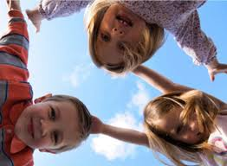
Otroška igra in spol
spol vpliva na vrsto iger in na razvoj spolne identitete
od spola je odvisna izbira igrač (dečki so bolj aktivni in agresivni pri igri, medtem ko deklice rade prevzemajo vloge, ki jih poznajo iz domačega okolja, dečki pa prevzamejo vlogo osebe, ki je ne poznajo in je še nikdar niso srečali)
Slika 4: http://www.vitafit.si/koticek-za-starse/igre-na-prostem-igre-z-lovljenjem-1-del/

Slide 12
Pomen jezika za razvoj igre
jezikovni razvoj in razvoj igre sta tesno povezana in naj bi potekala vzporedno
otroci, pri katerih je stopnja jezikovnega razumevanja višja, se več vključujejo v igro, kot otroci, pri katerih je stopnja jezikovnega razumevanja nižja

Slide 13
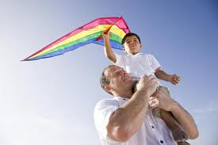
Medkulturne razlike
tudi kultura je dejavnik, ki pomembno vpliva na otroško igro
med kulturami se razlikuje količina in vrsta igrač, ter v prostoru, kateri je namenjen za igranje
v starih družbah imajo otroci manj igrač, te si izdelajo pogosto sami iz kakšnega dostopnega materiala
v sodobnih družbah imajo pomembno vlogo pri igri odrasli, v tradicionalnih pa sorojenci
Slika 5: http://www.zurnal24.si/otrok/otrok-igranje-starsi-pomankanje-casa-182803/clanek

Slide 14
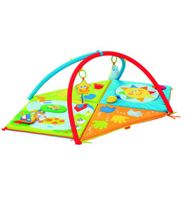
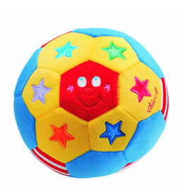
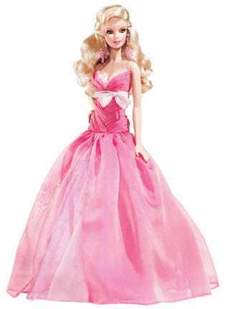
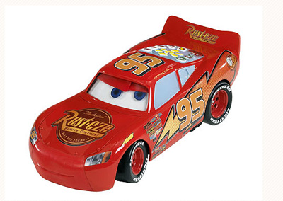
Slika 7: http://www.chicco.si/ProductDetails/33/pgoid/19ae1656-57dd-42c0-b702-d7db9df16304/lang/Croatian/Igrace---Glasbena-zoga.wshtml
Slika 6: http://www.chicco.si/ProductDetails/89/pgoid/f43187fb-ca8d-47fc-ace0-541baff6a6fb/lang/Croatian/Igrace---3D-Blazina-otroski-park.wshtml
Hvala za pozornost! ☺
Slika 9: http://www.hotrocket.ca/personal/kenbautista/luxo/2006/02/toy-cars_114113132099517171.html
Slika 8: http://tipdeck.com/how-to-design-your-own-barbie

